Slide 1


Lập Trình C#3
Bài 8: Entity Framework Core-
code first

Slide 2
Mục tiêu
Entity Framework Core – Code First
Conventions Rules
Code first và razor view

Slide 3
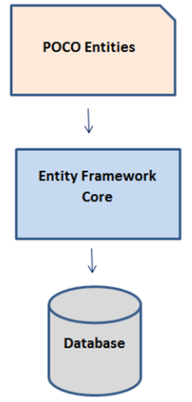
Entity Framework Core – Code First
Phương pháp tạo các class Model sau đó phát sinh ra database
Tập trung vào việc thiết kế Domain và bắt đầu tạo ra các class theo yêu cầu của Domain
Cách tiếp cận Code-First là tạo các class (Entities POCO - Plain Old Class Object ) và tạo cơ sở dữ liệu mới từ nó

Slide 4

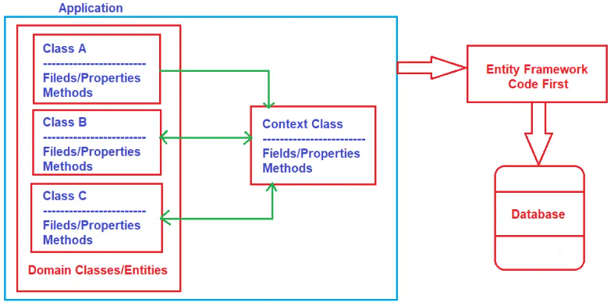
Entity Framework Core – Code First
Code-First Workflow

Slide 5
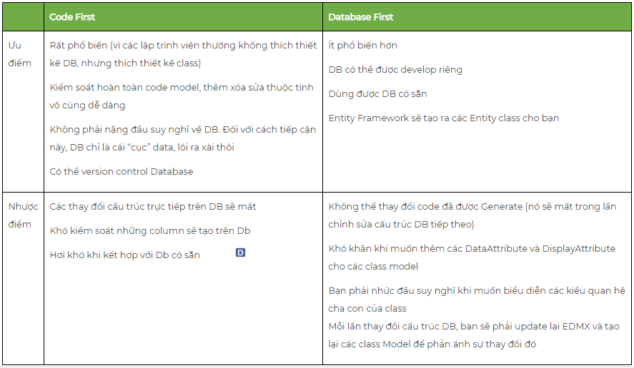
Entity Framework Core – Code First
Ưu điểm và nhược điểm

Slide 6
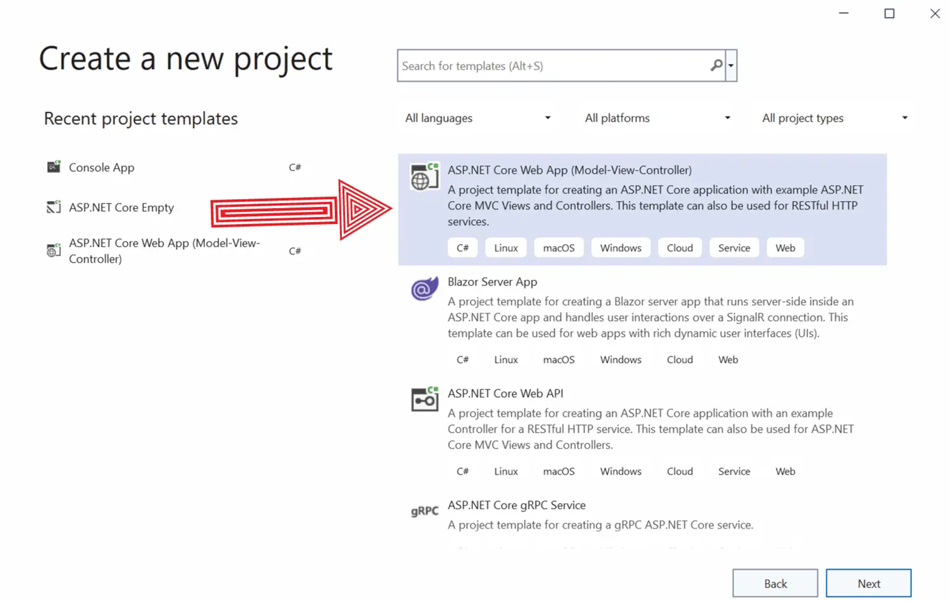
Installation of Entity Framework Core
Tạo mới project NET Core & ASP.NET Core

Slide 7
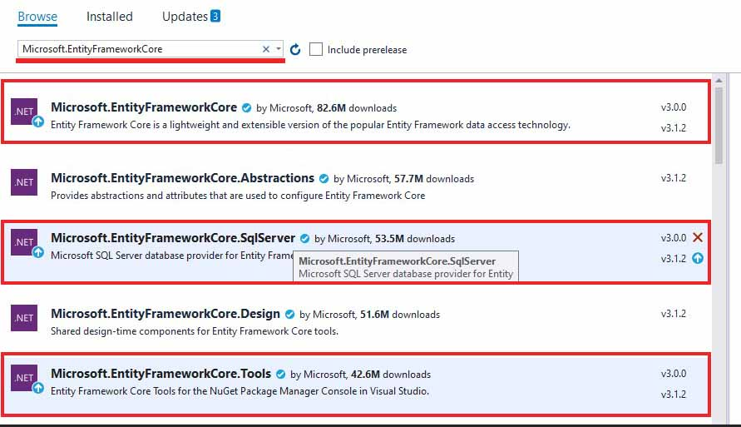

Database for EF Core
Database được tạo và quản lý bởi Ef-Core code first bằng cách cài các NuGet Packages
EF Core SQL Server provider : hỗ trợ làm việc với Sql server
EF Core Tools: hỗ trợ thực thi các lệnh dạng command (Migration, scaffoldings…). EF Core hỗ trợ 2 tool là .NET Core command-line interface (CLI) và Package Manager Console (PMC)

Slide 8
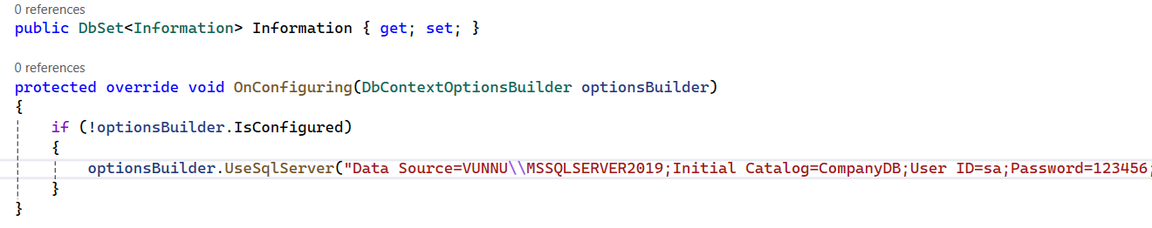
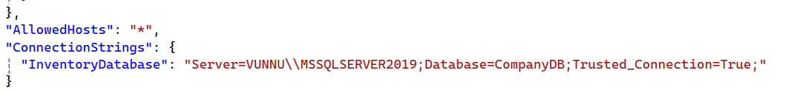
Database for EF Core
Khai báo trực tiếp connection strings trong DBContext
Lưu trữ connection strings: ASP.NET Core có thể đọc các file cấu hình từ nhiều nguồn như appsettings.json, user secrets, environment variables, command line arguments➔tùy chọn nơi lưu connection strings (thông thường là appsettings.json)

Slide 9
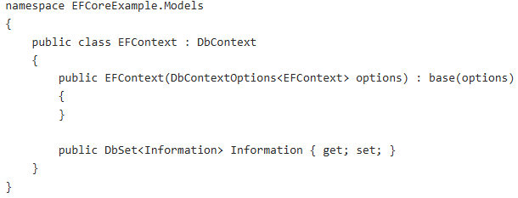
Database for EF Core
Truyền Connection string tới DBContext bằng cách tạo lớp kế thừa DBContext, sử dụng DbContextOptions truyền các thông tin như kiểu database, chuỗi kết nối…

Slide 10
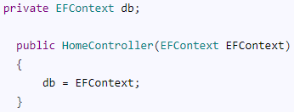
Database for EF Core
Đăng ký DbContext là một service trong Program.cs class
Sử dụng DbContext bên trong constructor của Controllers (sẽ tìm hiểu kỹ Dependency Injection trong bài sau)

Slide 11
Entity Framework Core Migrations
Hỗ trợ các lệnh đồng bộ database với domain(entity)
Migrations cho phép bạn đồng bộ hóa mô hình dữ liệu của ứng dụng với cơ sở dữ liệu mà không cần phải viết các câu lệnh SQL thủ công
Khi bạn tạo một migration, EF Core tạo ra một tệp chứa mã C# mô tả các thay đổi cần thực hiện trên cơ sở dữ liệu
Giúp theo dõi lịch sử thay đổi cấu trúc cơ sở dữ liệu và áp dụng các thay đổi đó một cách có tổ chức.
Hỗ trợ quản lý các thay đổi của mô hình dữ liệu qua các phiên bản của ứng dụng mà không làm mất dữ liệu hiện có trong cơ sở dữ liệu

Slide 12
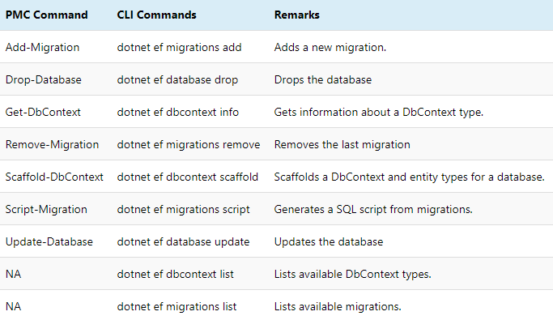
Entity Framework Core Migrations
Một số lệnh thường dùng migration: add-migration, remove-migration, update-database, Drop-Database, script-migration

Slide 13
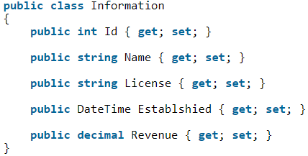
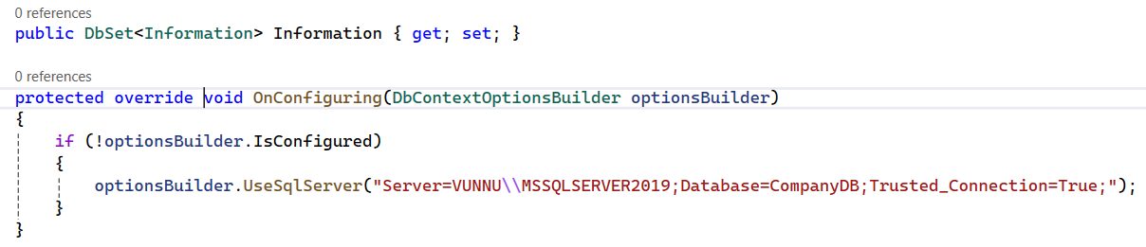
Ví dụ code first
Tạo Entity
Tạo Context classes

Slide 14


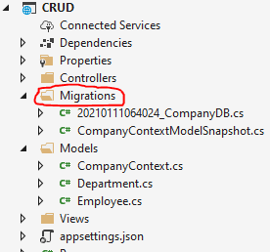
Ví dụ code first
Tạo và chạy Migration
Dùng PMC:
Dùng CLI:
Thư mục migration được tạo

Slide 15
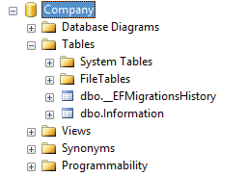
Ví dụ code first
Chạy lệnh update-database tạo database: update-database –verbose

Slide 16
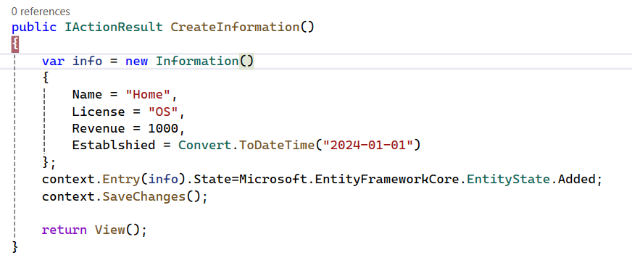

Ví dụ code first
Thêm record vào table

Slide 17
Hãy thực hiện các ví dụ
DEMO

Slide 18
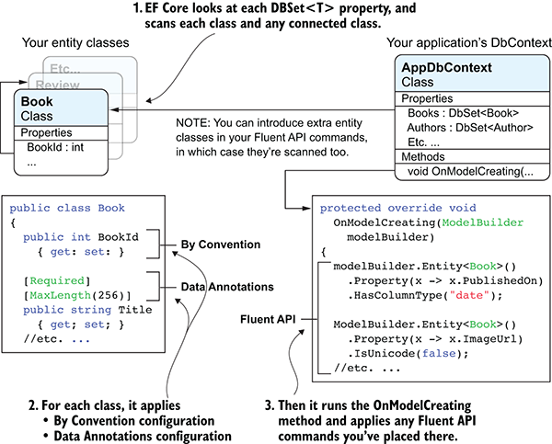
Configuring the Model
Entity Framework code-first có khả năng tự động tạo cơ sở dữ liệu và bảng dữ liệu bao gồm nhiều ràng buộc từ class.
Các phương pháp: Convention, Data Annotations, Fluent

Slide 19
Conventions Rules
Các bộ quy tắc mặc định tự động cấu hình, ánh xạ giữa các lớp .NET và cơ sở dữ liệu (Table Name, Schema, Column, Data types, Nullability...)với cách tiếp cận Code First.
Entity Framework sẽ ánh xạ mỗi domain class sang một bảng CSDL nếu trong lớp context có property DbSet<> tương ứng.
Mặc định luôn tạo bảng dữ liệu trong schema dbo
Tên property của class được sử dụng làm tên cột của bảng CSDL
Thứ tự của cột trong bảng CSDL giống như thứ tự của property đó trong class.
Entity Framework quy ước tên khóa chính của bảng có thể ở hai dạng: Id, và <Tên class>Id
Nếu property thuộc kiểu reference hoặc nullable, cột tương ứng của nó được đánh dấu NULL (cho phép để trống không chứa giá trị). Nếu property thuộc kiểu value, nó sẽ ánh xạ sang cột NotNull (bắt buộc phải có giá trị).

Slide 20
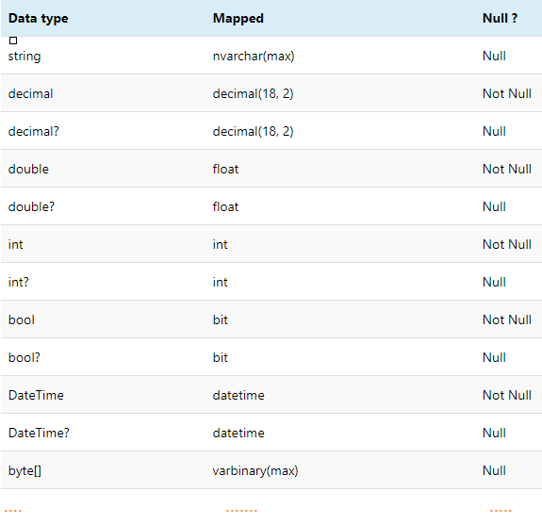
Conventions Rules
Mặc định Entity Framework sẽ thực hiện ánh xạ kiểu của C# sang kiểu của Sql Server theo bảng dưới đây

Slide 21
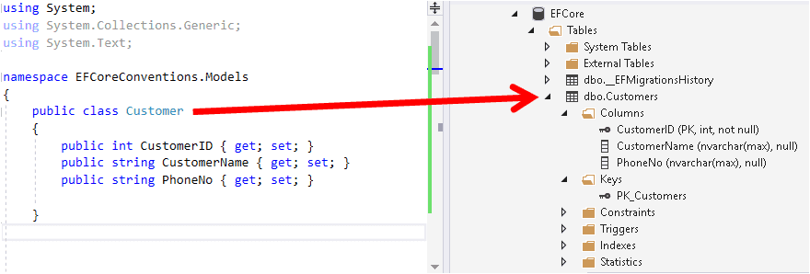
Conventions Rules
Dùng code first demo giải thích 8 rules của slide trước

Slide 22
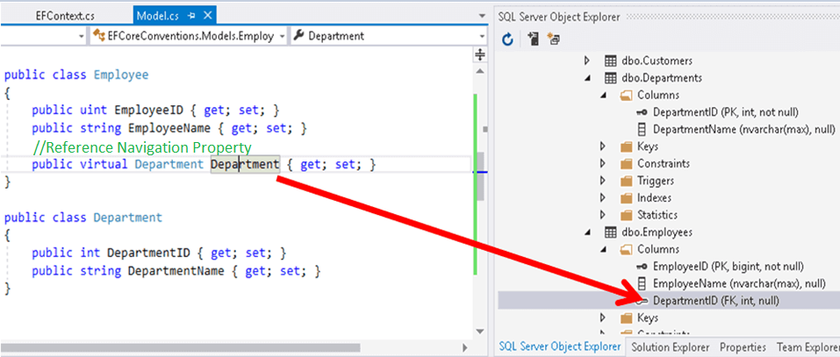
Conventions Rules
Để tạo ra các bảng có quan hệ Foreign Key, khi xây dựng các entity class cần chỉ ra các mối quan hệ này (một – nhiều, nhiều – nhiều, một – một)
Quan hệ một – nhiều

Slide 23
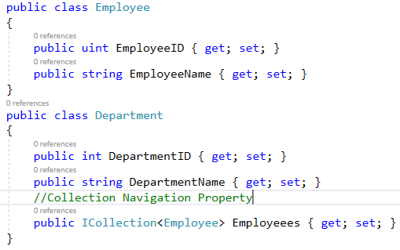
Conventions Rules
Quan hệ một – nhiều có thể thực hiện thông qua Collection Navigation Property

Slide 24
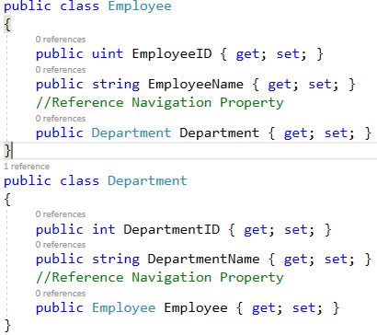
Conventions Rules
Quan hệ một – một

Slide 25
Hãy thực hiện các ví dụ
DEMO

Slide 26

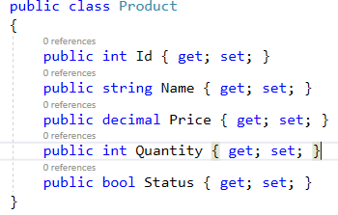
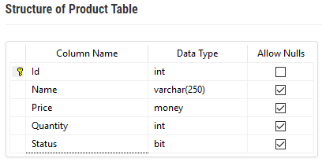
Code first và razor view
Code first kết hợp Razor View Engine tạo ra giao diện tương tác giúp các chức năng crud trực quan
Ví dụ code first và razor view các chức năng crud thông tin Product

Slide 27
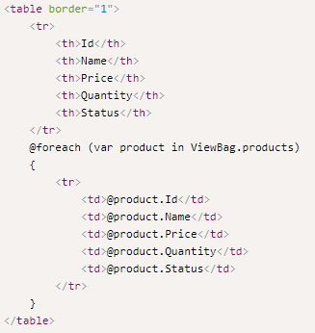
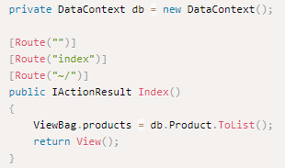
Code first và razor view
Ví dụ code first và razor view các chức năng crud thông tin Product, một số controller và view tương ứng
Đọc dữ liệu

Slide 28
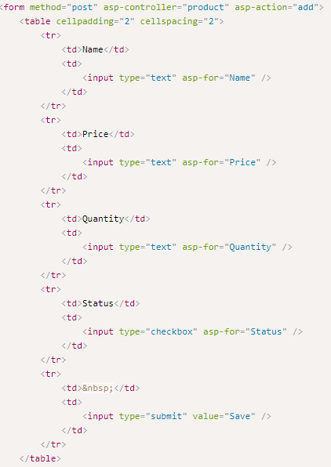
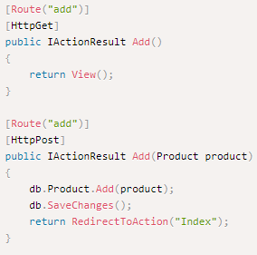
Code first và razor view
Thêm dữ liệu

Slide 29
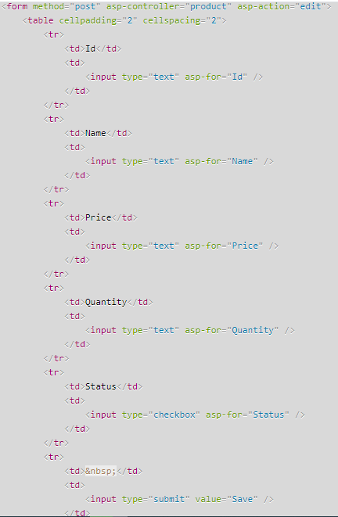
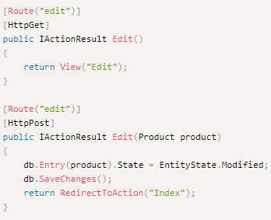
Code first và razor view
Cập nhật dữ liệu

Slide 30
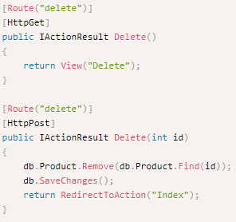
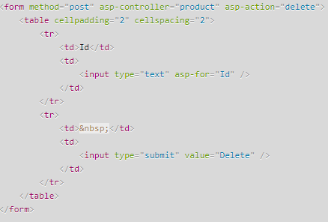
Code first và razor view
Xóa dữ liệu

Slide 31
Hãy thực hiện các ví dụ
DEMO

Slide 32
Entity Framework Core – Code First Conventions Rules Code first và razor view
Tổng kết bài học

